Slide 1

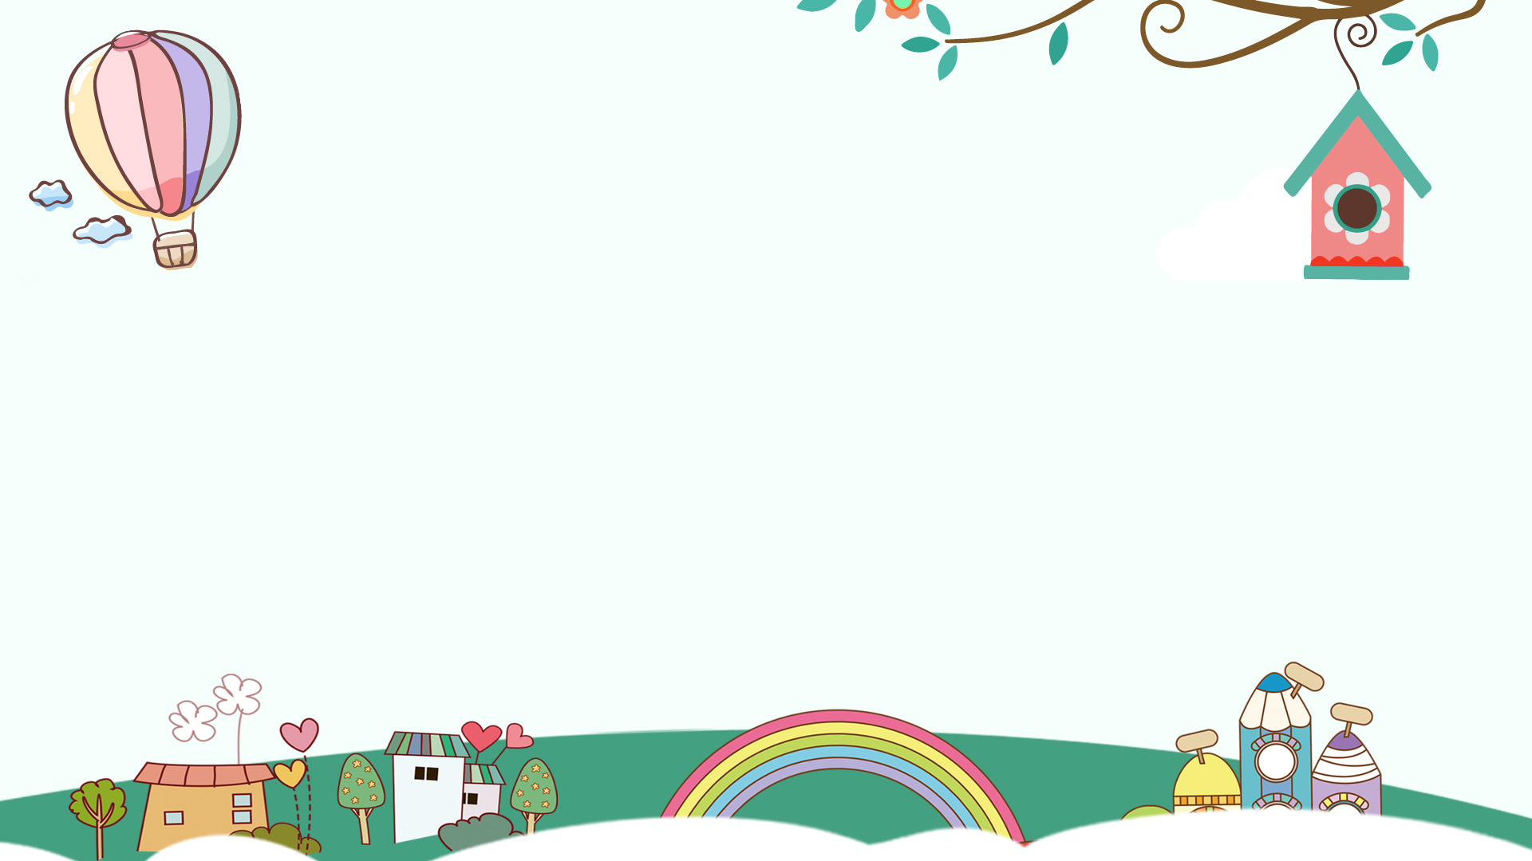
Trường Tiểu học Phúc Lợi
Tuần 32
Tập đọc- Kể chuyện
Người đi săn và con vượn

Slide 2



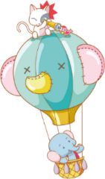


Yêu cầu cần đạt
Học sinh đọc đúng, trôi chảy toàn bài.
Học sinh hiểu ý nghĩa, nội dung câu chuyện.
Học sinh biết kể lại câu chuyện.

Slide 3
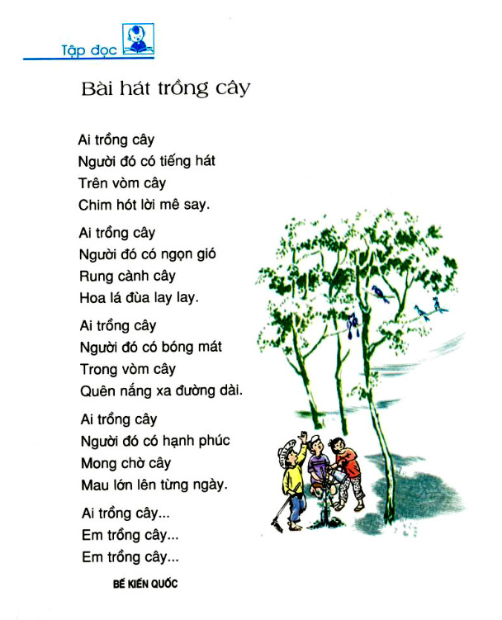
Thứ hai ngày 2 tháng 5 năm 2022
Tập đọc - Kể chuyện
KHỞI ĐỘNG
Đọc thuộc lòng bài: BÀI HÁT TRỒNG CÂY
Cây xanh mang lại cho con người cái đẹp, ích lợi và hạnh phúc. Mọi người hãy tích cực trồng cây.
Nội dung bài tập đọc này là gì ?

Slide 4

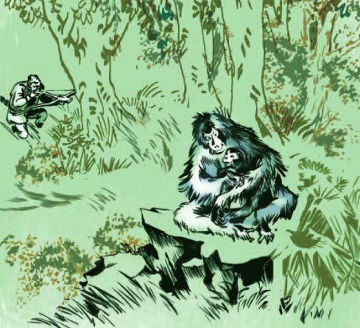
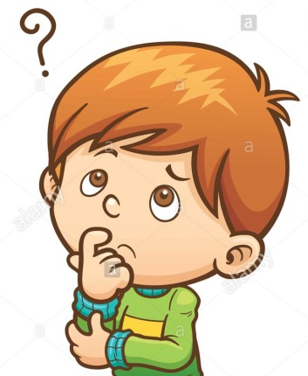
Thứ hai ngày 2 tháng 5 năm 2022
Tập đọc - Kể chuyện
Người đi săn và con vượn
(Theo Lép Tôn-xtôi)
Hai mẹ con nhà vượn đang ngồi ôm nhau. Phía xa, một bác thợ săn đang dương nỏ nhắm bắn vượn mẹ.
Chuyện đau lòng gì sẽ xảy ra?

Slide 5

Thứ hai ngày 2 tháng 5 năm 2022
Tập đọc
Người đi săn và con vượn
(Theo Lép Tôn-xtôi)

Slide 6
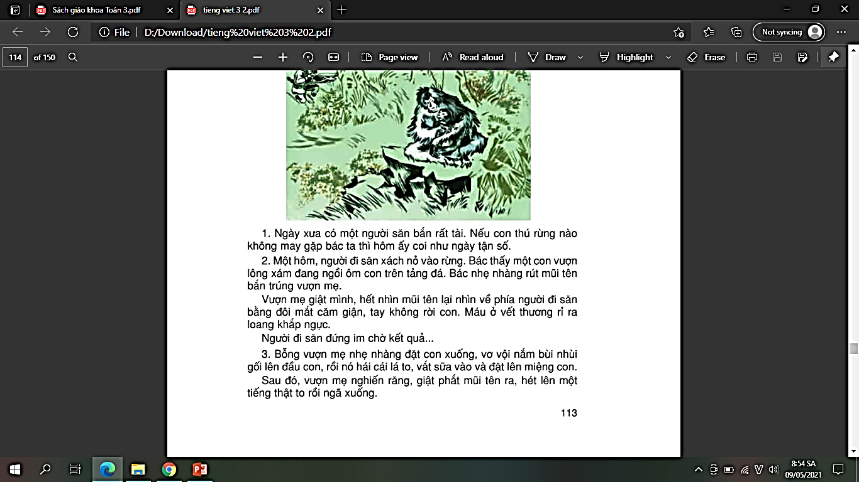
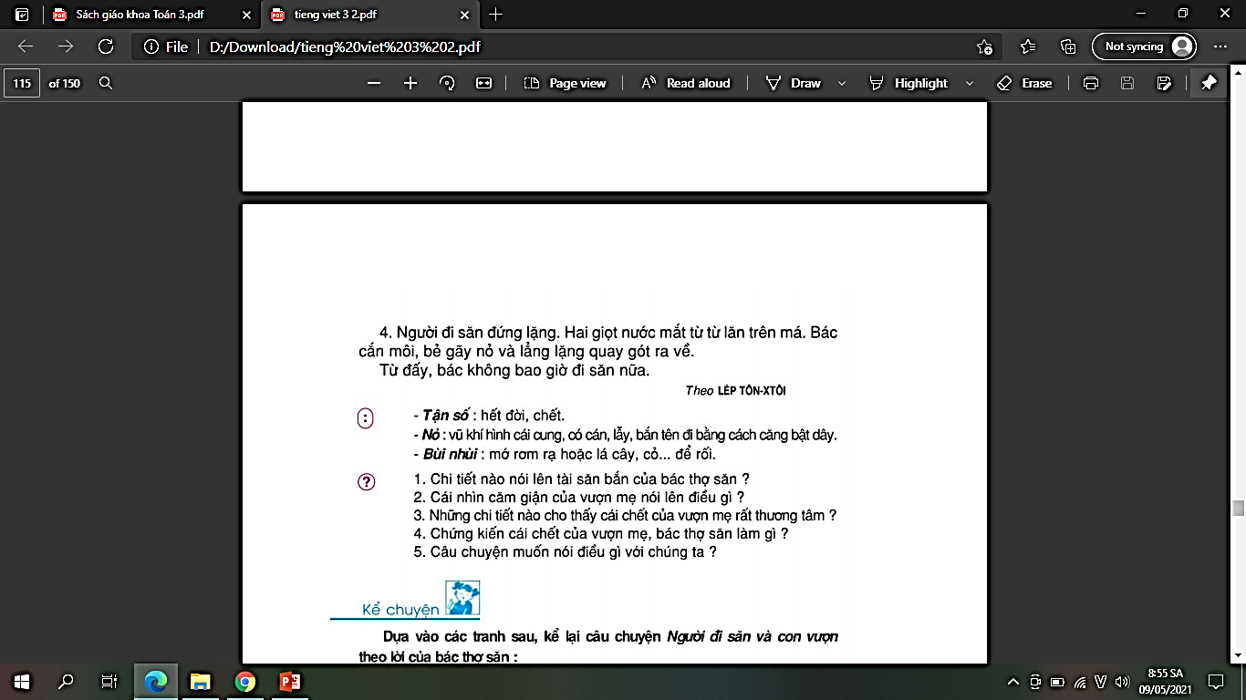

Slide 8
Luyện đọc
Vượn mẹ giật mình, hết nhìn mũi tên lại nhìn về phía người đi săn bằng đôi mắt căm giận, tay không rời con.
- giật phắt
- bùi nhùi
- nghiến răng

Slide 9
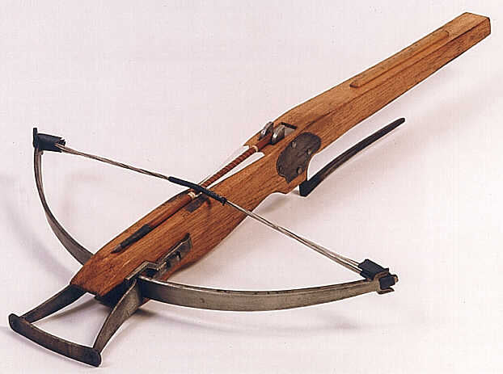
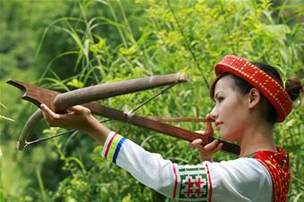
* Giải nghĩa từ:
vũ khí hình vòng cung, có cán, lẫy, bắn tên đi bằng cách căng bật dây.
Nỏ

Slide 10
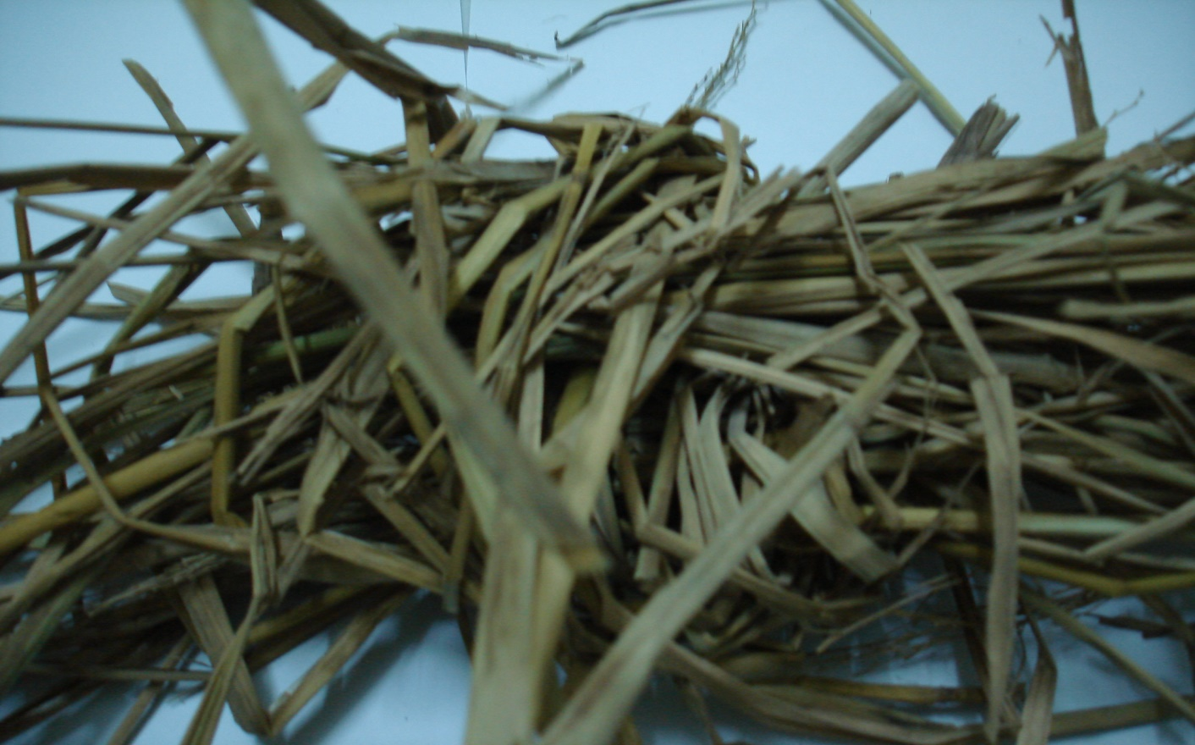
Bùi nhùi
mớ rơm rạ hoặc lá cây, cỏ …để rối.

Slide 11
Luyện đọc đoạn

Slide 12
3) Tìm hiểu bài :
Câu 1 : Chi tiết nào nói lên tài săn bắn của bác thợ săn ?
Nếu con thú rừng nào không may gặp bác ta thì hôm ấy coi
như tận số.
* Khi bị trúng tên của người thợ săn, vượn mẹ đã nhìn bác ta với ánh mắt như thế nào ?
Vượn mẹ nhìn về phía người thợ Săn bằng đôi mắt căm giận.

Slide 13
Câu 2 : Cái nhìn căm giận của vượn mẹ nói lên điều gì ?
+ Vượn mẹ căm ghét người đi săn.
+ Vượn mẹ thấy người đi săn thật độc ác, đã giết hại nó khi nó đang cần sống để chăm sóc con.
Câu 3 : Những chi tiết nào cho thấy cái chết của vượn mẹ rất thương
tâm ?
+ Vượn mẹ nhẹ nhàng đặt con xuống, vơ vội nắm bùi nhùi gối lên đầu con, hái cái lá to, vắt sửa vào và đặt lên miệng con, nghiến răng giật phắt mũi tên ra, hét lên một tiếng thật to rồi ngã xuống.

Slide 14
Câu 4 : Chứng kiến cái chết của vượn mẹ, bác thợ săn đã làm gì ?
+ Bác đứng lặng, chảy nước mắt, cắn môi, bẻ gãy nỏ rồi lẳng lặng ra về. Từ đó, bác không bao giờ đi săn nữa.
Câu 5 : Câu chuyện muốn nói với chúng ta điều gì ?
+ Không nên giết hại động vật. Cần bảo vệ động vật hoang dã và môi trường. Giết hại động vật là độc ác.

Slide 15
Nội dung bài
Giết hại thú rừng là tội ác; cần có ý thức bảo vệ thú rừng và môi trường.

Slide 16
Luyện đọc lại

Slide 17
Kể chuyện

Slide 18
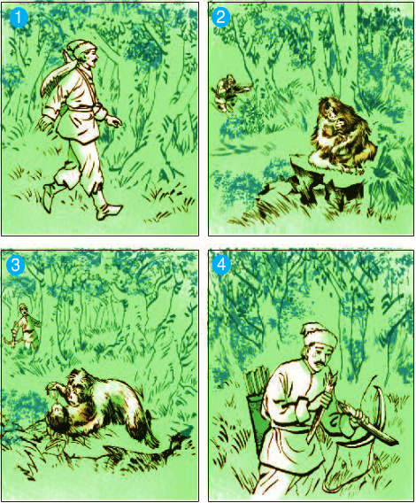
Nghe và tập kể lại câu chuyện cho bố mẹ, anh chị em trong nhà.

Slide 19
Hoạt động nối tiếp
Chuẩn bị bài học sau

